Slide 1


মাল্টিমিডিয়া ও গ্রাফিক্স
পঞ্চম অধ্যায়
উপস্থাপনায়: মোঃ মুসা কালাম মিলন, সহকারী শিক্ষক, উইন আইডিয়াল স্কুল

Slide 2




মাল্টিমিডিয়া কী?
মাল্টিমিডিয়া হলো একাধিক মাধ্যমের সমন্বয়ে তথ্য প্রকাশের একটি আধুনিক পদ্ধতি।
বহু মাধ্যমের সমন্বয়
বর্ণ, চিত্র ও শব্দের একত্রিত ব্যবহার
ডিজিটাল যন্ত্রের মাধ্যমে পরিচালিত
একই সাথে একাধিক মাধ্যম ব্যবহার করে তথ্য প্রকাশ করা হয়।
লেখা, ছবি এবং শব্দকে একসাথে ব্যবহার করা হয়।
কম্পিউটার ও স্মার্টফোনের মাধ্যমে পরিচালনা করা হয়।

Slide 3





মাল্টিমিডিয়ার প্রধান মাধ্যমসমূহ
টেক্সট/বর্ণ
গ্রাফিক্স
অডিও
লেখা এবং ডকুমেন্ট — তথ্যের মূল ভিত্তি।
ছবি এবং চিত্র — তথ্যকে দৃশ্যমান করে।
শব্দ এবং সঙ্গীত — শ্রবণযোগ্য মাধ্যম।
ভিডিও
অ্যানিমেশন
চলমান চিত্র — দৃশ্য ও শব্দের সমন্বয়।
গতিশীল গ্রাফিক্স — জীবন্ত উপস্থাপনা।

Slide 4
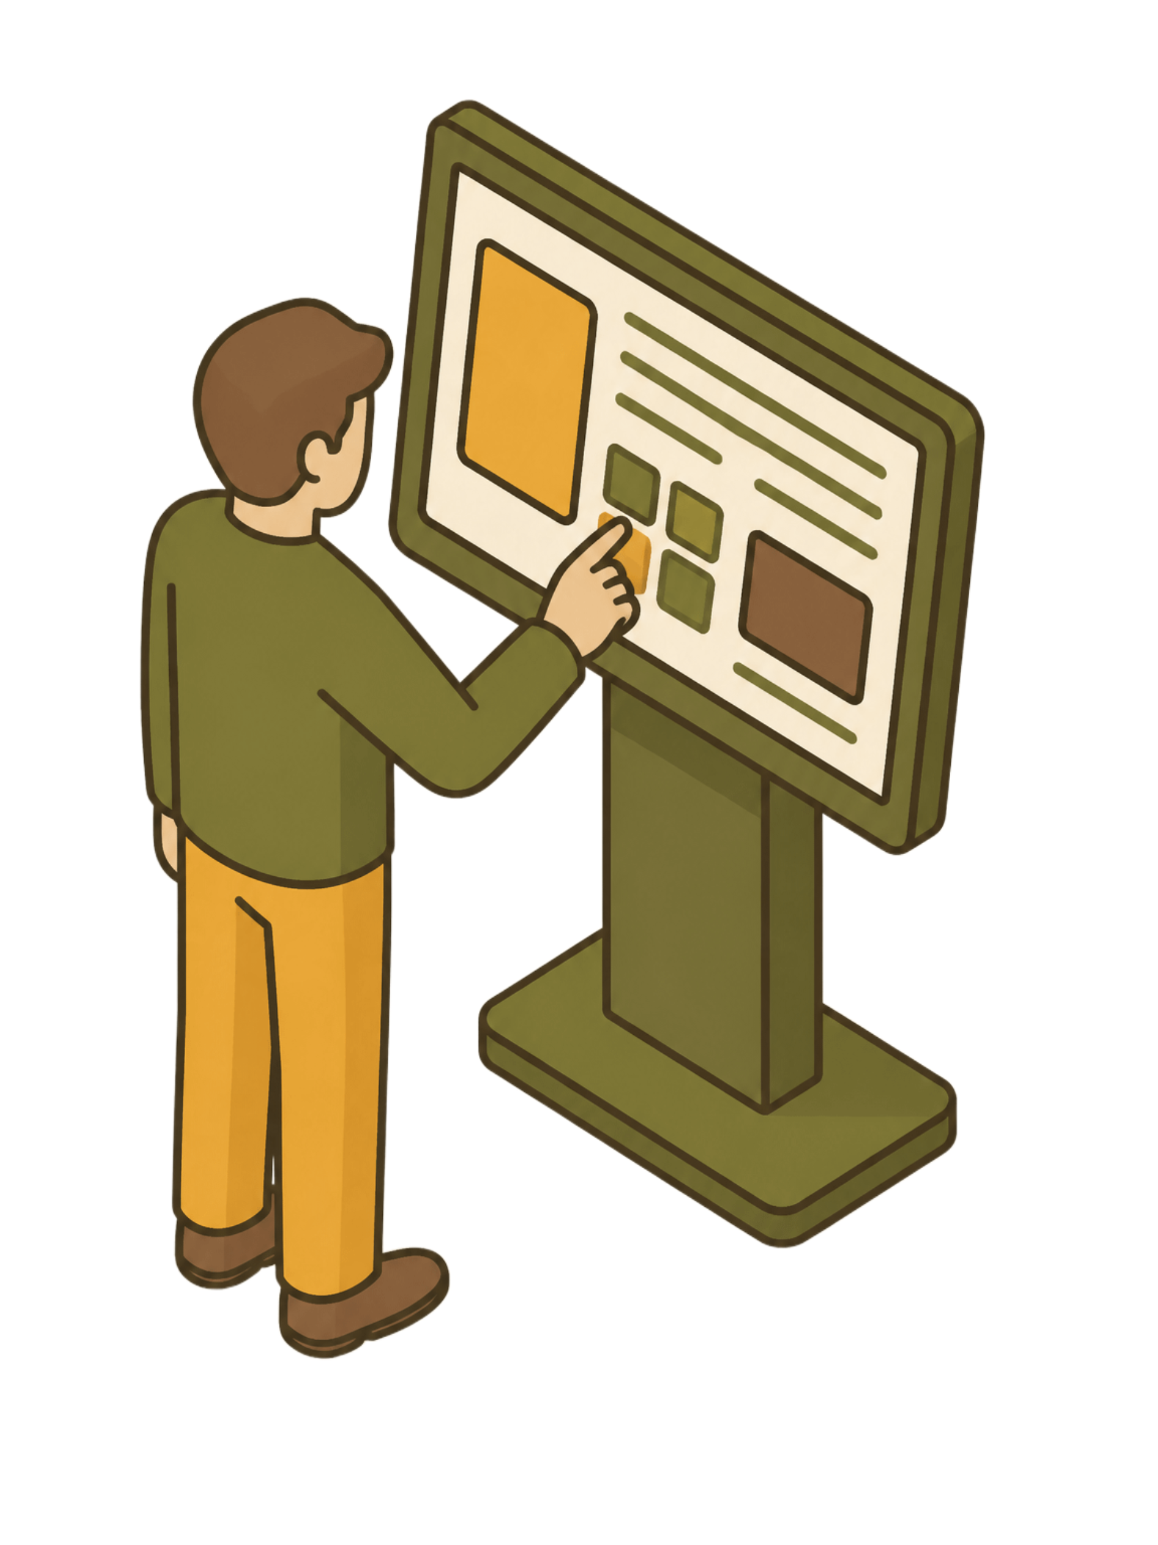
ইন্টারঅ্যাকটিভ কম্পিউটিং
মিথস্ক্রিয়া
সফটওয়্যার
ব্যবহারকারীর সাথে কম্পিউটারের দ্বিমুখী যোগাযোগ।
ফ্ল্যাশ ও ডিরেক্টরের মতো বিশেষ সফটওয়্যার ব্যবহার করা হয়।
নিয়ন্ত্রণ
ব্যবহারকারী নিজেই অভিজ্ঞতা নিয়ন্ত্রণ করতে পারে।

Slide 5
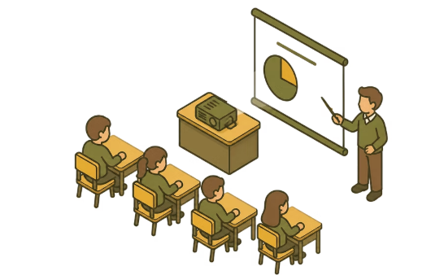
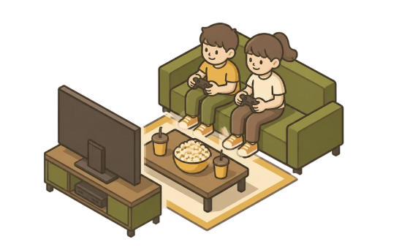

মাল্টিমিডিয়ার ব্যবহার ক্ষেত্র
শিক্ষা
বিনোদন
বিজ্ঞাপন
শ্রেণিকক্ষে আকর্ষণীয় উপস্থাপনার মাধ্যমে শিক্ষার্থীদের শেখার আগ্রহ বাড়ায়।
সিনেমা, গেমস এবং অ্যানিমেশনের মাধ্যমে আনন্দদায়ক অভিজ্ঞতা তৈরি হয়।
আকর্ষণীয় ভিজ্যুয়াল কন্টেন্ট দিয়ে পণ্য ও সেবার প্রচার করা হয়।

Slide 6
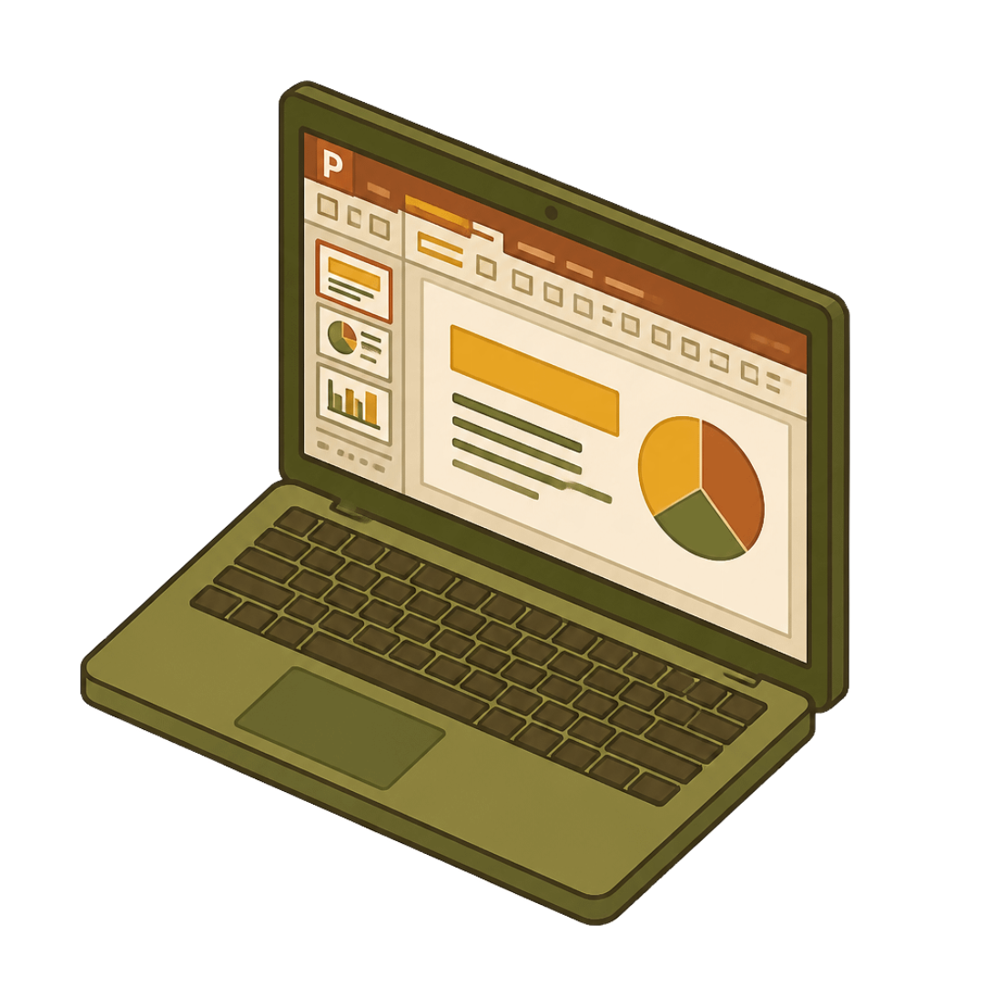
প্রেজেন্টেশন সফটওয়্যার
তথ্য আকর্ষণীয়ভাবে উপস্থাপনের জন্য বিভিন্ন সফটওয়্যার ব্যবহার করা হয়।
1
মাইক্রোসফট পাওয়ার পয়েন্ট
2
গুগল স্লাইডস
বিশ্বের সবচেয়ে জনপ্রিয় প্রেজেন্টেশন সফটওয়্যার।
অনলাইনে বিনামূল্যে ব্যবহারযোগ্য ক্লাউড-ভিত্তিক সফটওয়্যার।
3
লিবারঅফিস ইমপ্রেস
ওপেন সোর্স বিকল্প, বিনামূল্যে পাওয়া যায়।

Slide 7

পাওয়ার পয়েন্ট স্লাইড তৈরি
নতুন স্লাইড
স্লাইড সংযুক্ত
শূন্য টেমপ্লেটে নতুন স্লাইড খুলুন
বহু স্লাইড মিলিয়ে সম্পূর্ণ করুন
শিরোনাম যোগ
শিরোনাম এবং বিষয়বস্তু লিখুন
প্রতিটি স্লাইড হলো প্রেজেন্টেশনের একটি আলাদা অংশ। শিরোনাম এবং বিষয়বস্তু যোগ করে একাধিক স্লাইড একসাথে সংযুক্ত করে একটি সম্পূর্ণ প্রেজেন্টেশন তৈরি করা হয়।

Slide 8
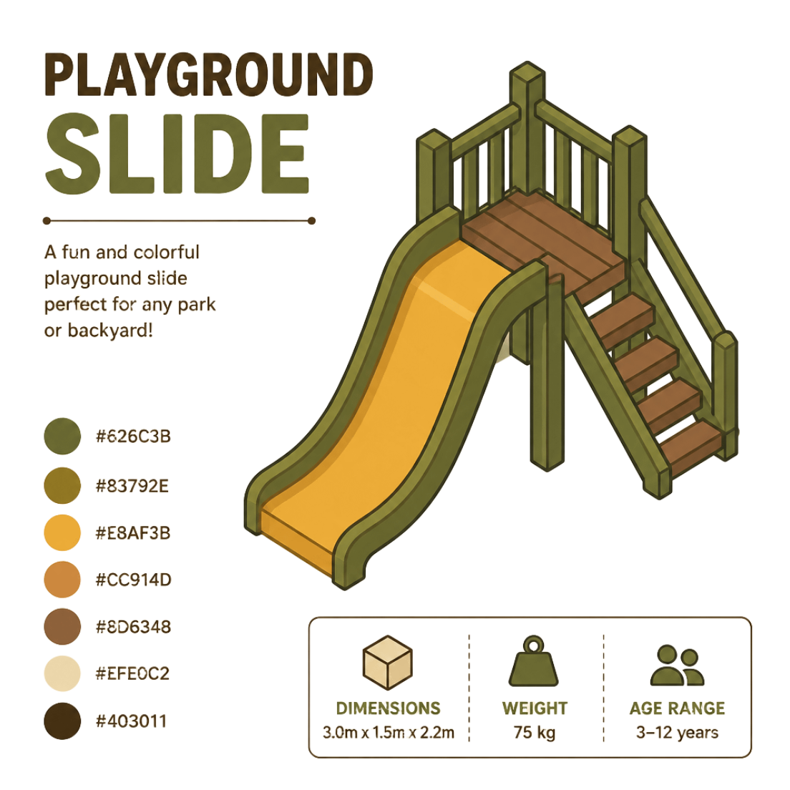



স্লাইড ডিজাইন এবং ফরম্যাটিং
1
2
3
ব্যাকগ্রাউন্ড
ফন্ট ও রঙ
ছবি ও গ্রাফিক্স
রঙ এবং ডিজাইন টেমপ্লেট নির্বাচন করুন।
ফন্টের ধরন, আকার এবং রঙ পরিবর্তন করুন।
স্লাইডে ছবি, আইকন ও গ্রাফিক্স সংযুক্ত করুন।

Slide 9

গ্রাফিক্স সফটওয়্যার
Adobe Photoshop
Adobe Illustrator
বিশ্বের সবচেয়ে জনপ্রিয় ছবি সম্পাদনা সফটওয়্যার। ফটো এডিটিং, রিটাচিং এবং ডিজিটাল আর্ট তৈরিতে ব্যবহৃত হয়।
ভেক্টর গ্রাফিক্স তৈরির পেশাদার সফটওয়্যার। লোগো, পোস্টার এবং ইলাস্ট্রেশন ডিজাইনে ব্যবহৃত হয়।
ভেক্টর গ্রাফিক্স যেকোনো আকারে বড় বা ছোট করলেও মান অক্ষুণ্ণ থাকে।

Slide 10
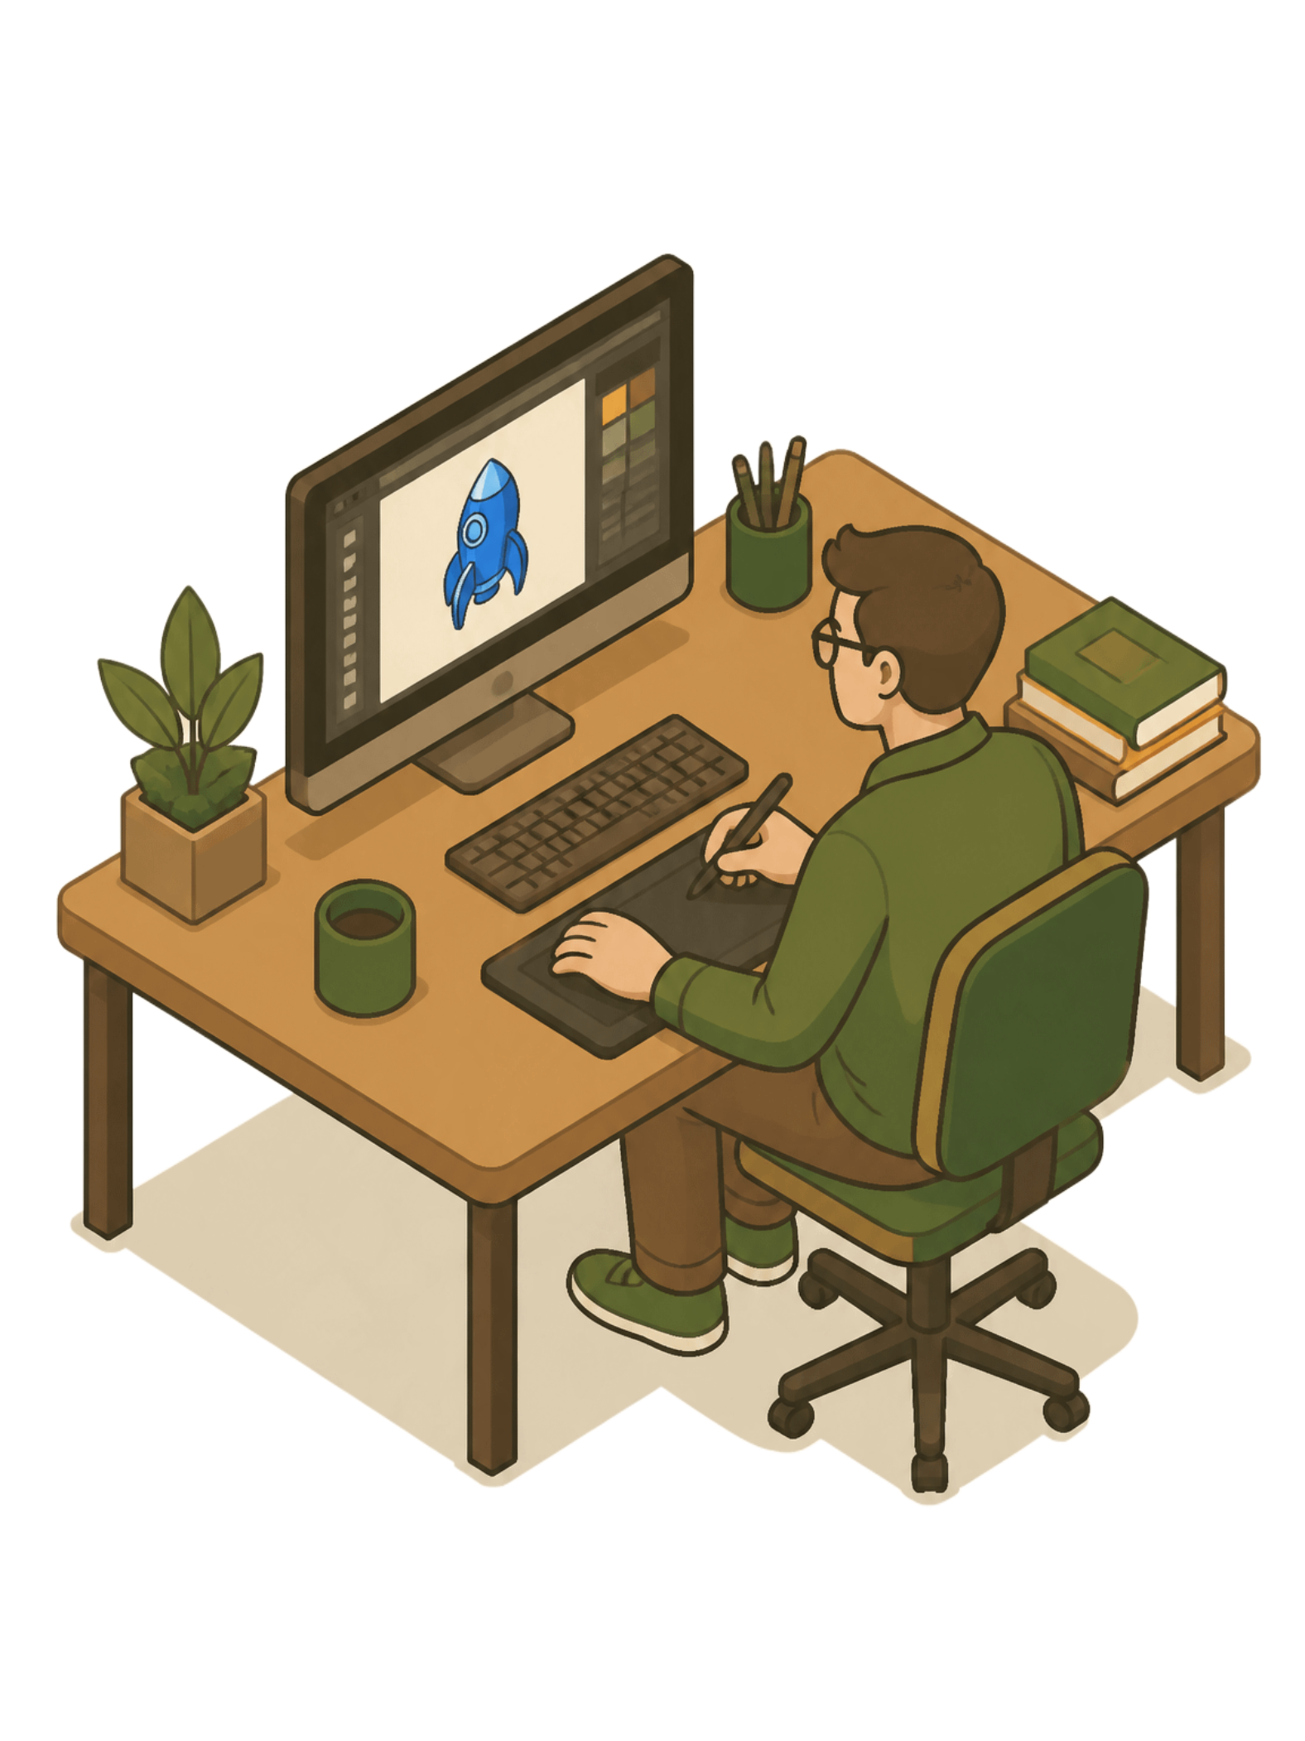
মাল্টিমিডিয়া পেশাদার
ডিজিটাল যুগে মাল্টিমিডিয়া বিশেষজ্ঞদের চাহিদা প্রতিনিয়ত বৃদ্ধি পাচ্ছে।
কনটেন্ট ডেভেলপার
মাল্টিমিডিয়া প্রোগ্রামার
মাল্টিমিডিয়া কন্টেন্ট তৈরি ও পরিচালনার দায়িত্বে থাকেন।
ইন্টারঅ্যাকটিভ অ্যাপ্লিকেশন ও সফটওয়্যার তৈরি করেন।
মাল্টিমিডিয়া অথর
ডিজিটাল বিষয়বস্তু রচনা ও প্রকাশনায় বিশেষজ্ঞ।

